Slide 1
ФИЗИКА · 11-KGB-2-СЫНЫП · 30-САБАҚ
Жарықтың сыну құбылысы. Линзалар. Жұқа линза формуласы
Бөлім: Геометриялық оптика
Құндылық: Бірлік және ынтымақ

Slide 2
Сабақтың мақсаты Сабақтың басы · 6 мин
Сабақ соңында біз:
1
линзалар жүйесінде сәулелердің жолын салады
2
жүйенің оптикалық күшін D = D₁ + D₂ (жанасқан) есептейді
3
екі линзадан тұратын жүйеде кескінді тізбектей табады
4
микроскоп пен телескоптағы линзалар жүйесін талдайды
Оқу мақсаты: 11.6.2.3 - телескоп, микроскоп және лупадағы сәуленің жолын салу және түсіндіру
Жарықтың сыну құбылысы. Линзалар. Жұқа линза формуласы
2

Slide 3
Білімді өзектендіру Сабақтың басы · 6 мин
«Миға шабуыл»
Өткен тақырып: Жарықтың шағылу құбылысы. Жазық. және сфералық айналар
«Жарықтың шағылу құбылысы. Жазық. және сфералық айналар» тақырыбы бойынша жылдам сұрақтар қойылады: негізгі ұғымдар, формулалар, өлшем бірліктер.
«Бірлік бар жерде – тірлік бар» (халық мақалы).»
—
Жарықтың сыну құбылысы. Линзалар. Жұқа линза формуласы
3

Slide 4
Проблемалық жағдаят Сабақтың басы · 5 мин
Микроскопта екі линза бар. Біріншісі берген кескін екіншісі үшін «дене» бола ма?
?
Болжамдарыңды айтыңдар! Бүгінгі сабақтың тақырыбы қандай болуы мүмкін?
Жарықтың сыну құбылысы. Линзалар. Жұқа линза формуласы
4

Slide 5

Жаңа білім Сабақтың ортасы · 12 мин
Негізгі ұғымдар
Жұқа линза: 1/F = 1/d + 1/f; D = 1/F.
Жанасқан линзалар: D = D₁ + D₂.
Екі линзалы жүйе: бірінші линзаның кескіні екіншісі үшін дене; жалпы ұлғаю Γ = Γ₁·Γ₂.
Жарықтың сыну құбылысы. Линзалар. Жұқа линза формуласы
5

Slide 6
Негізгі формулалар мен ұғымдар Сабақтың ортасы · 12 мин
Есте сақта
Жұқа линза: 1/F = 1/d + 1/f; D = 1/F.
1
Жанасқан линзалар: D = D₁ + D₂.
2
Екі линзалы жүйе: бірінші линзаның кескіні екіншісі үшін дене; жалпы ұлғаю Γ = Γ₁·Γ₂.
3
Жарықтың сыну құбылысы. Линзалар. Жұқа линза формуласы
6

Slide 7
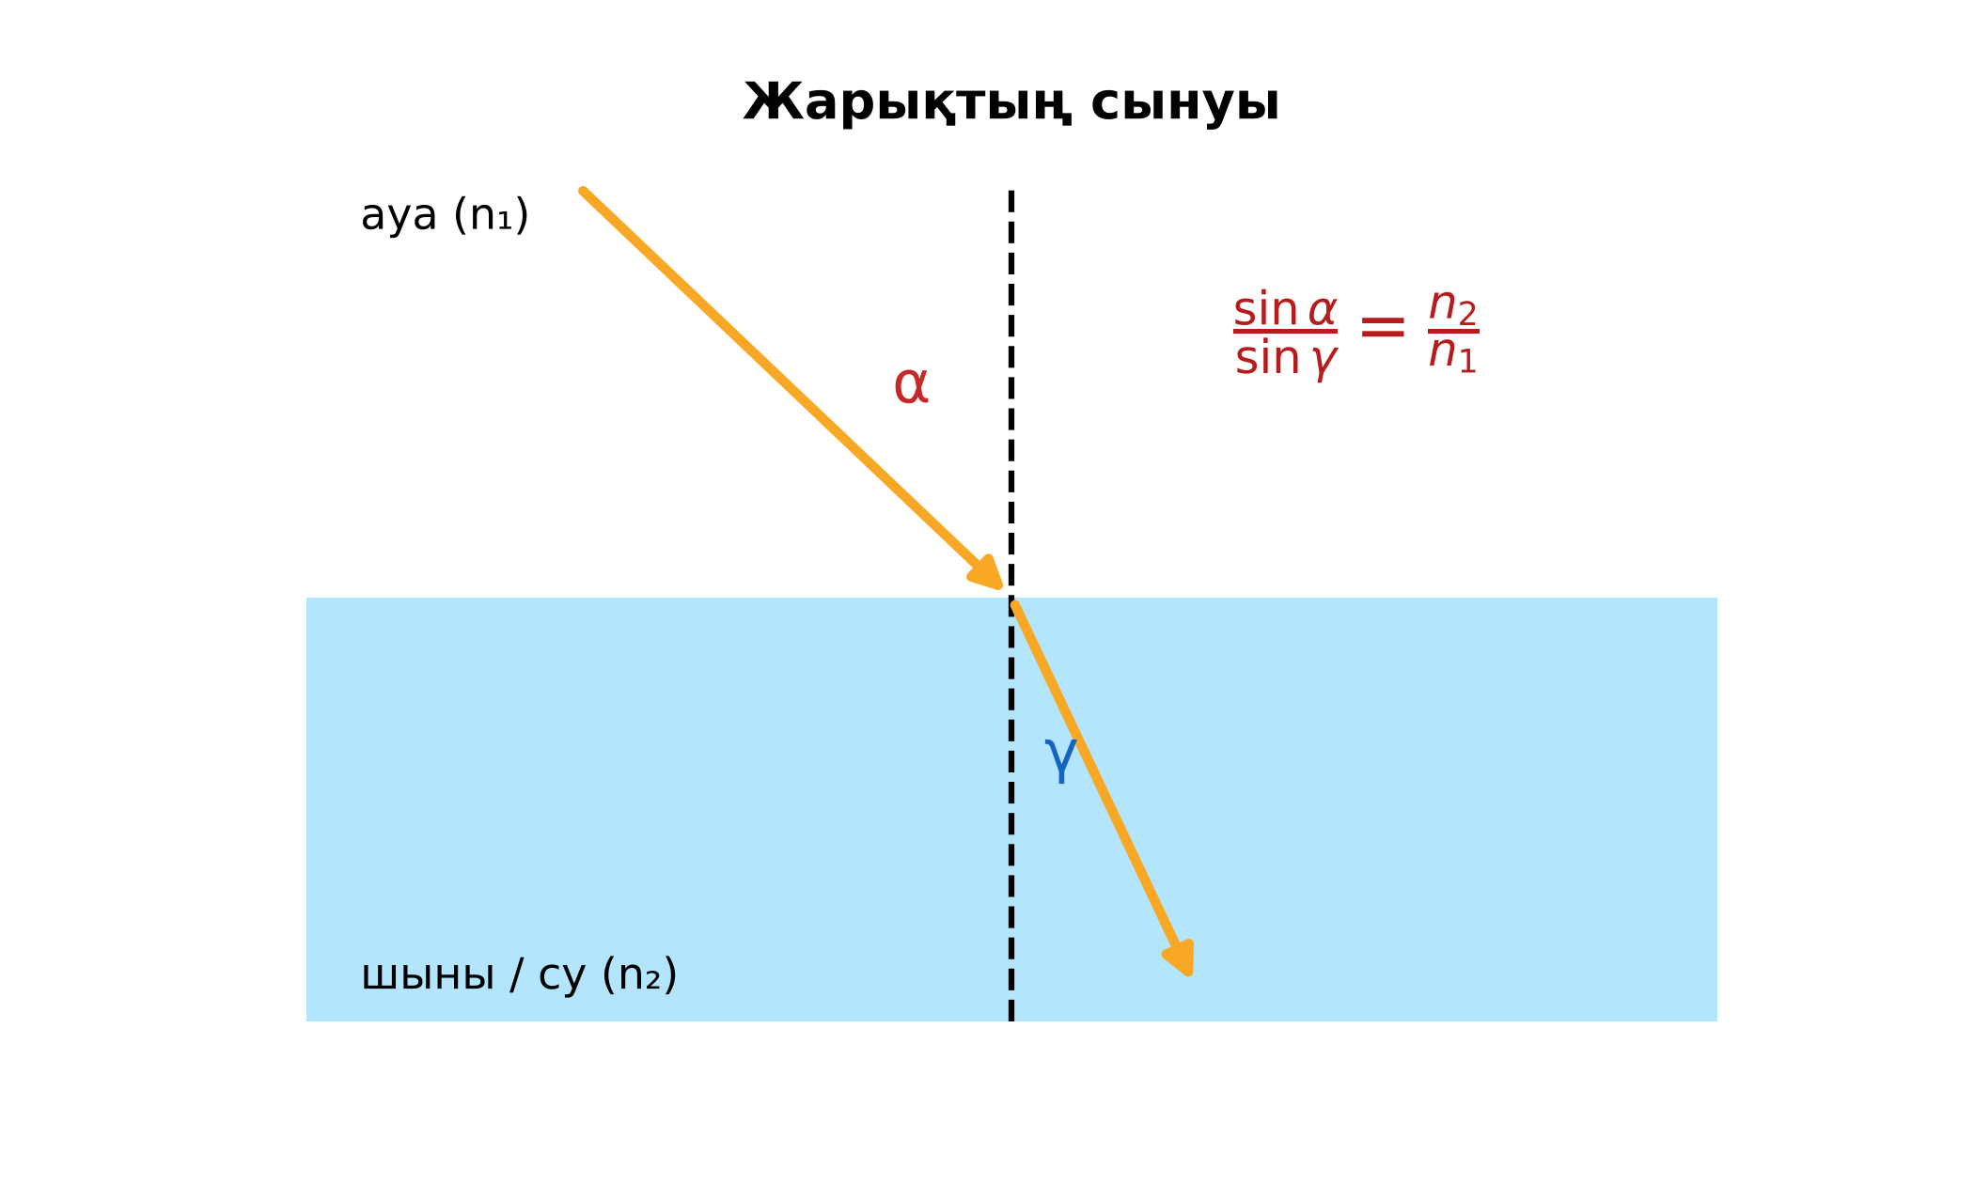
Суретпен жұмыс Сабақтың ортасы · 12 мин
Суретте не бейнеленген?
?
Қандай физикалық шамалар көрсетілген?
?
Олар қалай байланысқан?
?
Өз сөзіңмен түсіндір.
Жарықтың сыну құбылысы. Линзалар. Жұқа линза формуласы
7

Slide 8

Виртуалды зертхана Сабақтың ортасы · 12 мин
PhET симуляциясы
1
Симуляцияны QR-код арқылы ашыңдар
2
Параметрлерді өзгертіп, нәтижені бақылаңдар
3
Қандай шама қалай өзгереді? Қорытындыны дәптерге жазыңдар
phet.colorado.edu/en/simulations/geometric-optics
Жарықтың сыну құбылысы. Линзалар. Жұқа линза формуласы
8

Slide 9
Бекіту: «Ыстық картоп» Сабақтың ортасы · 7 мин
Ыстық картоп
Тапсырма жазылған парақ топ ішінде қолдан-қолға беріледі, әр оқушы шешімнің бір қадамын жазады.
ТАПСЫРМА
Практикалық жұмыс №11: екі жинағыш линзадан (F₁ = 10 см, F₂ = 5 см, арасы 30 см) тұратын жүйеде кескінді салу.
Жарықтың сыну құбылысы. Линзалар. Жұқа линза формуласы
9

Slide 10
Сергіту сәті Сабақтың ортасы · 2 мин
Сергіп алайық
Көзге арналған жаттығу. Көзбен «8» санын салу, алысқа және жақынға кезек қарау.
Жарықтың сыну құбылысы. Линзалар. Жұқа линза формуласы
10

Slide 11
Деңгейлік тапсырмалар Сабақтың ортасы · 11 мин
Деңгейіңді таңда
A
B
A деңгейі
B деңгейі
білу, түсіну
қолдану
А деңгейін орындасаң — В деңгейіне өт!
Жарықтың сыну құбылысы. Линзалар. Жұқа линза формуласы
11

Slide 12
А деңгейі: білу, түсіну Сабақтың ортасы · 11 мин
A
D₁ = +5 дптр, D₂ = −2 дптр жанасқан. Жүйенің F?
Жауабы
D = 3 дптр; F ≈ 33 см.
Жарықтың сыну құбылысы. Линзалар. Жұқа линза формуласы
12

Slide 13
В деңгейі: қолдану Сабақтың ортасы · 11 мин
B
Жоғарыдағы жүйеде дене 1-линзадан 15 см-де. 1-кескін қайда? 2-линзадан кейінгі соңғы кескін?
Жауабы
f₁ = 30 см (2-линзада, кескін жоқ – параллель шоқ шығады) – сызбамен талқылау.
Жарықтың сыну құбылысы. Линзалар. Жұқа линза формуласы
13

Slide 14

Бекіту: Mentimeter викторинасы Сабақтың соңы · 7 мин
Тез жауап бер
1
D = D₁ + D₂ – қашан?
жанасқанда
2
Γ = Γ₁Γ₂ – не?
жүйе ұлғаюы
3
Микроскоп объективінің F?
кіші
Mentimeter
Жарықтың сыну құбылысы. Линзалар. Жұқа линза формуласы
14

Slide 15
Рефлексия Сабақтың соңы · 7 мин
«3 – 2 – 1»
3 жаңа ұғым, 2 қызықты дерек, 1 сұрақ.
9–10 балл
Өте жақсы
7–8 балл
Жақсы
5–6 балл
Қанағаттанарлық
0–4 балл
Қолдау қажет
Жарықтың сыну құбылысы. Линзалар. Жұқа линза формуласы
15

Slide 16
Үй тапсырмасы Сабақтың соңы
Үйде орында
A
B
§28; 3 есеп.
Екі лупамен «телескоп» жасау.
Жарықтың сыну құбылысы. Линзалар. Жұқа линза формуласы
16

Slide 17
Сабаққа белсенді қатысқандарыңа рахмет!
«Бірлік бар жерде – тірлік бар» (халық мақалы).»
—

